Slide 1
Kouluikäisen mielenterveys –ohjepankki Terveysportissa
Sairaanhoitaja (AMK), TtM Nina Sarell
Hoitotyön tietokanta

Slide 2
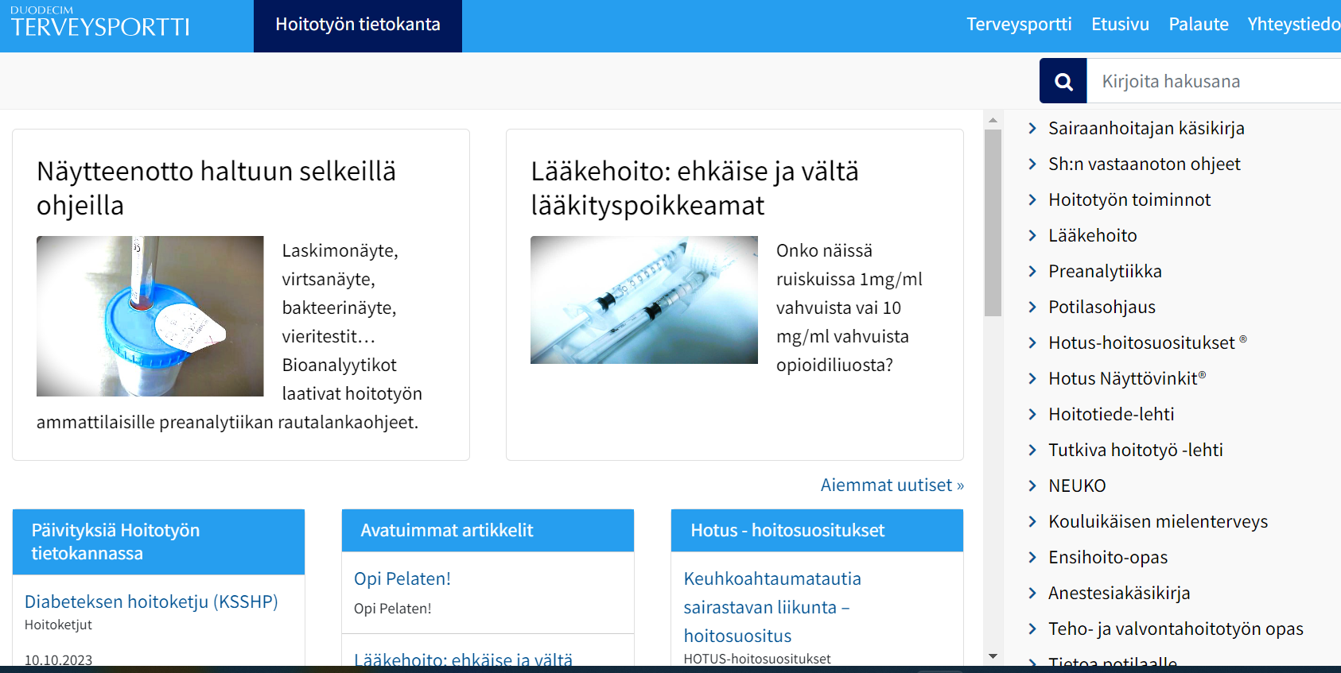
Hoitotyön tietokanta

Slide 3
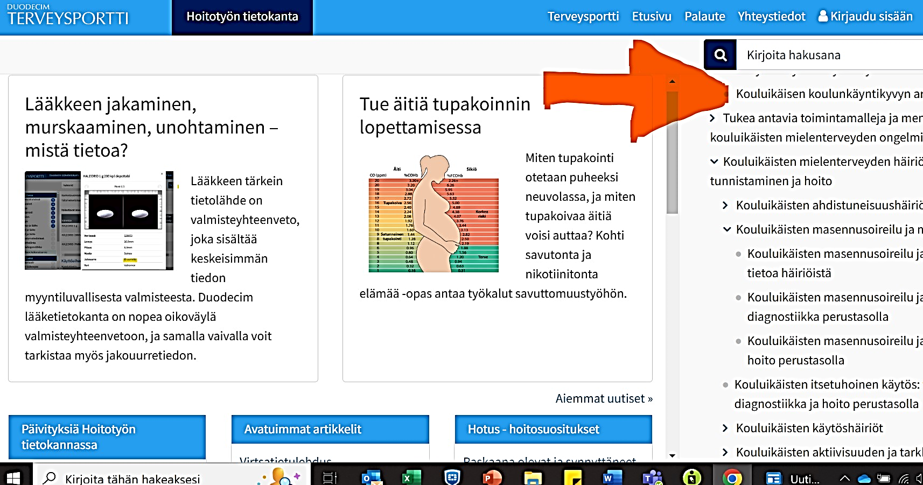
Kouluikäisen mielenterveys (THL)

Slide 4

KOULUIKÄISEN MIELENTERVEYS, ”MIETE”
THL:n tuottama käytännöllinen ohjepankki
kouluikäisten lasten ja nuorten
mielenterveyden tukemiseen mielenterveysongelmien ja -häiriöiden tunnistamiseen, tutkimiseen ja hoitoon perustason palveluissa

Slide 5

Tukea yli ammattirajojen
Mielenterveyshäiriöiden tunnistamiseen ja arviointiin sekä tuen ja hoidon toteutukseen osallistuvat terveydenhoitajat ja monet muut ammattiryhmät terveys- ja sosiaalipalveluissa sekä kouluissa.
Kouluikäisen mielenterveys -tietokanta tarjoaa käytäntöön sopivaa tietoa kouluikäisten mielenterveyden edistämisestä ja mielenterveyspalveluista.
Tietokantaan on koottu perustasolle soveltuvia mielenterveysongelmien tutkimus- ja hoitokäytäntöjä, mittareita ja ohjeita diagnostiikan ja hoidon tueksi.
Tietokannassa on hyödyllistä tietoa myös alueellisia palvelukokonaisuuksia ja hoitopolkuja suunnitteleville.

Slide 6
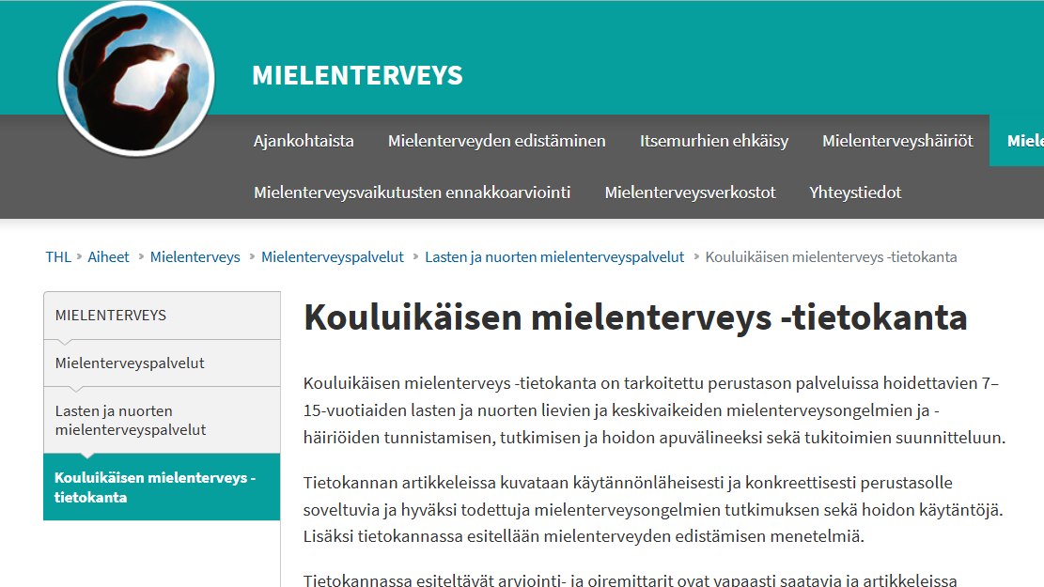

Slide 7

Elektroninen tieto pysyy ajan tasalla
Kouluikäisen mielenterveys –ohjeistusta on jaettu myös painotuotteena
Ongelmana tiedon vanheneminen: kun tieto päivittyy, koko julkaisu pitää päivittää
Elektroninen tiedosto on päivitettävissä muutamassa minuutissa
Myös lisäohjeiden julkaisu on helppoa

Slide 8
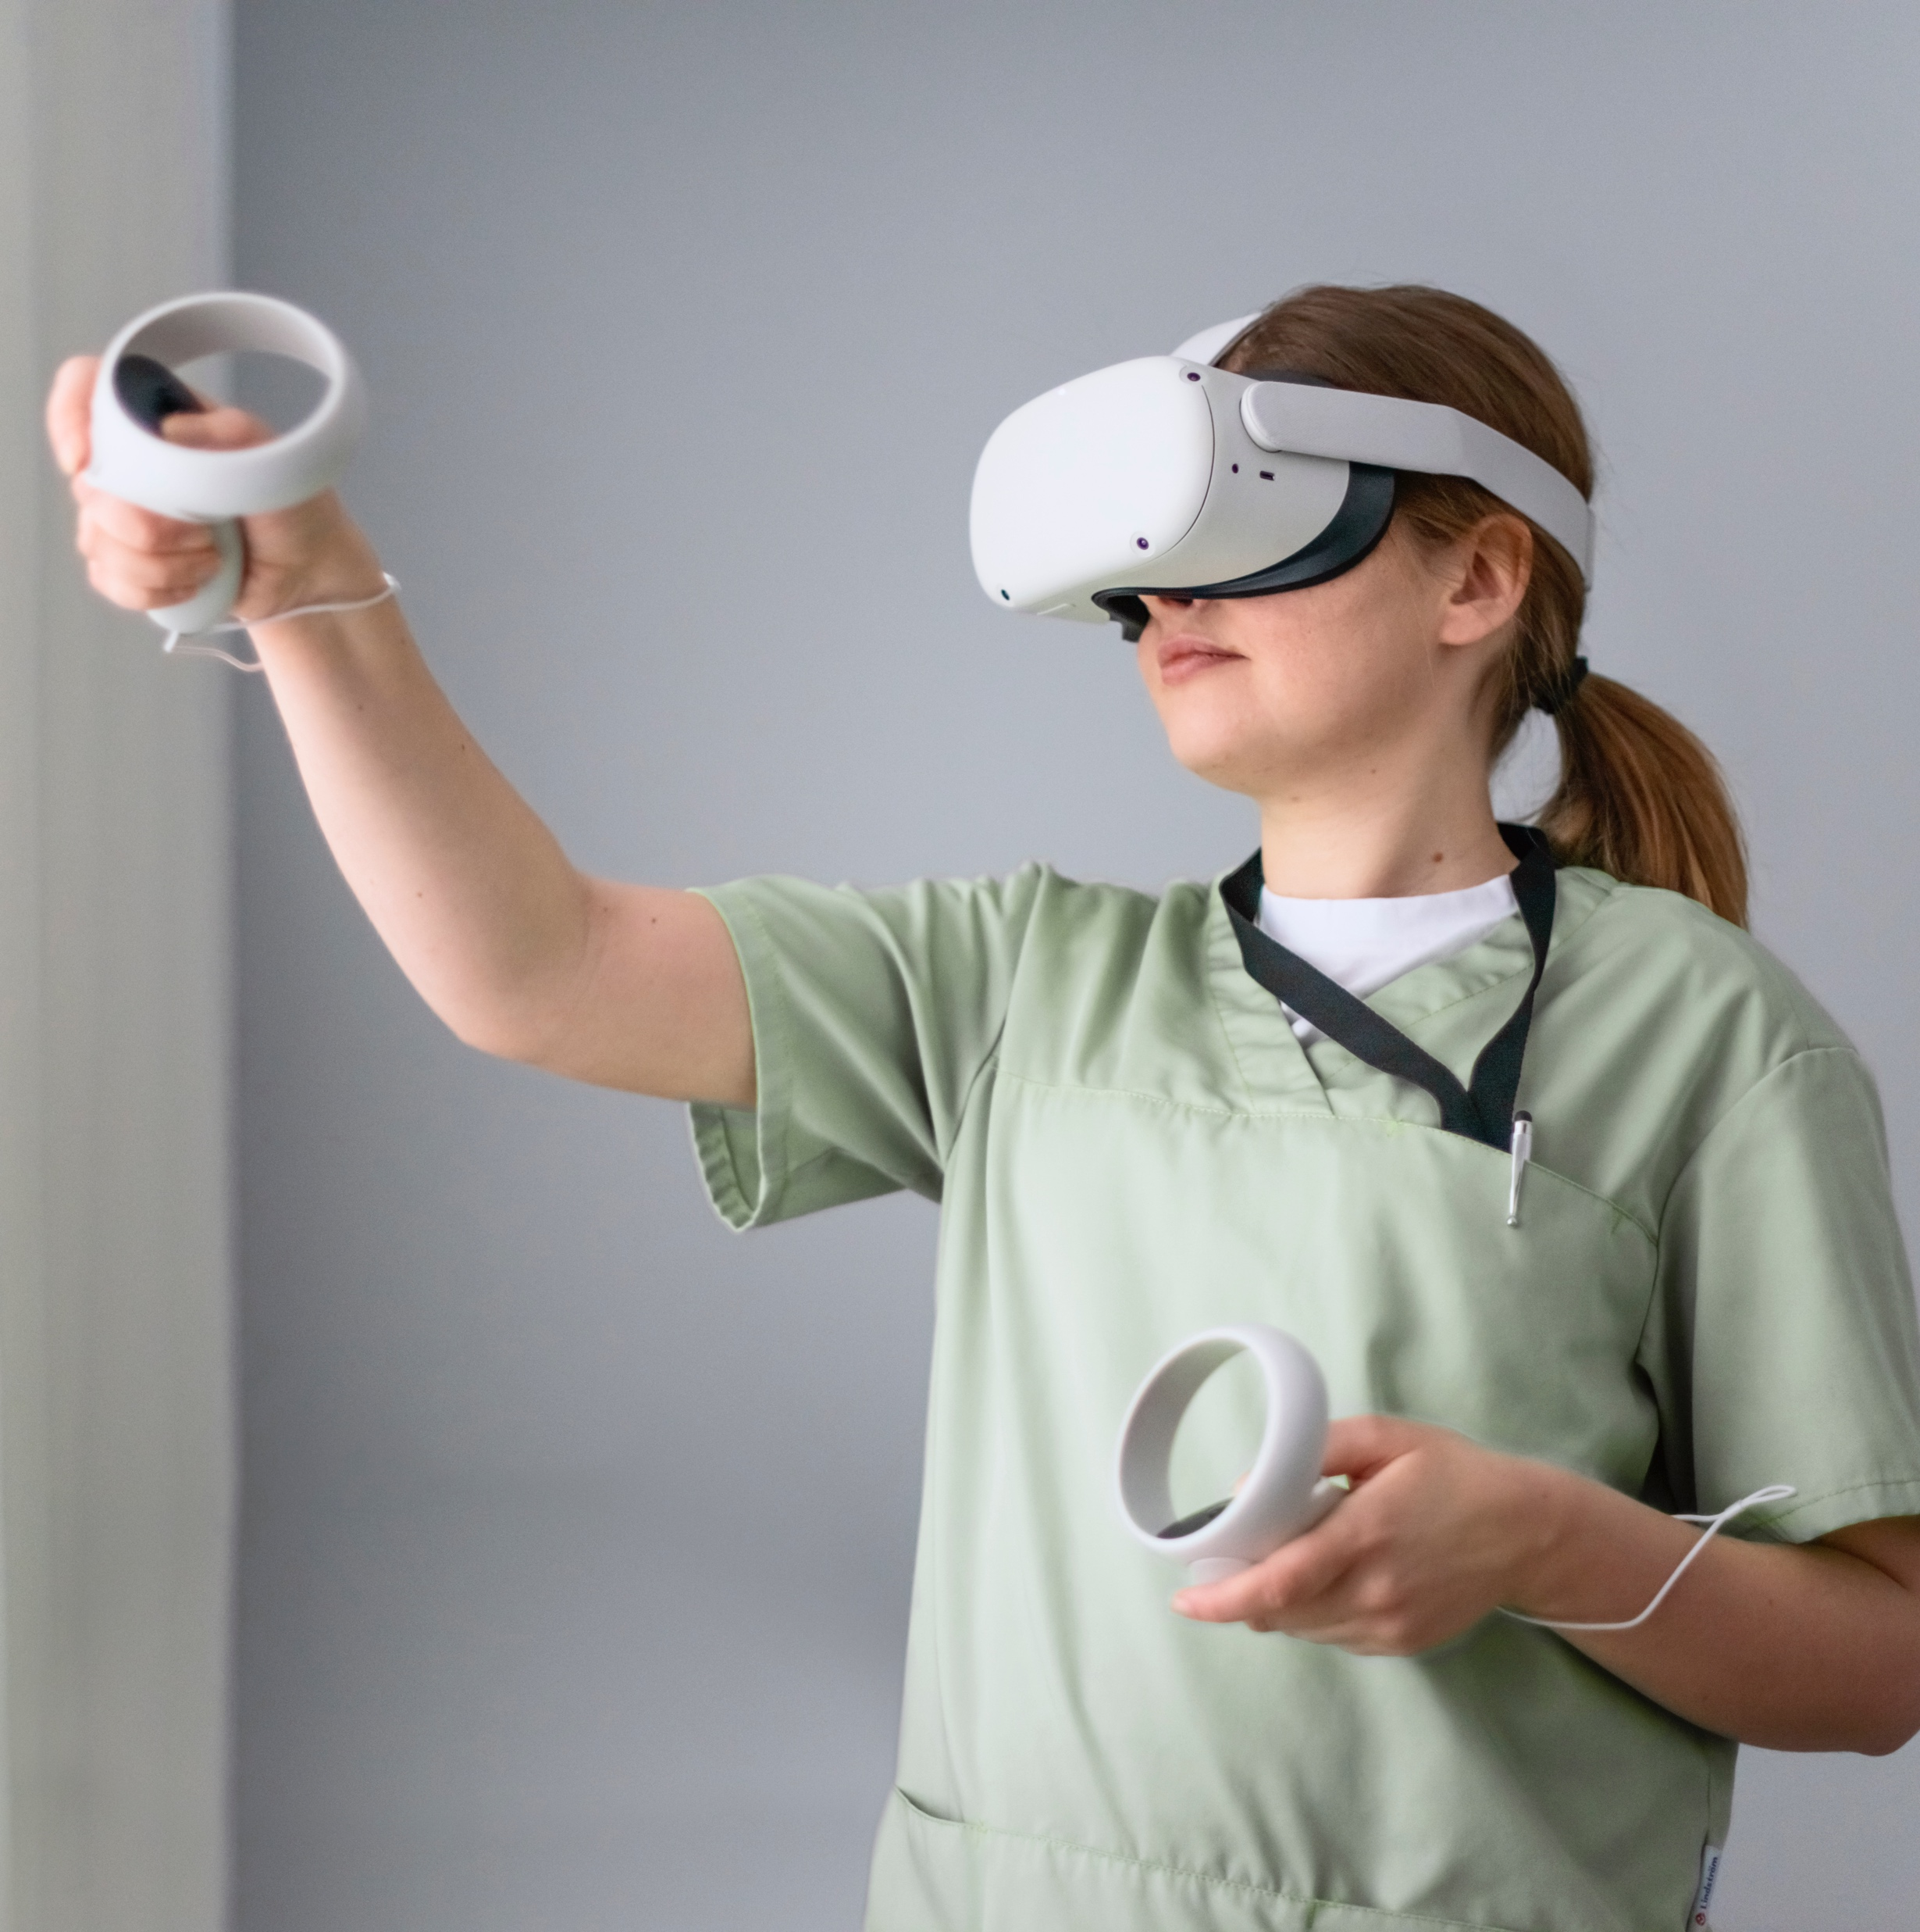
Mistä kaipaisit tietoa?
Keinoja lapsen tai nuoren älylaitteiden käytön ja digipelaamisen hallintaan
Valikoiva puhumattomuus
Hyvätasoiset autismin kirjon lapset ja koululaistaidot
Kuormituksen keventäminen kouluikäisellä
Miten auttaa käytöshäiriöistä lasta tai nuorta koulun arjessa
Syömishäiriön vakavuusasteen arviointi
Ja yli 100 muuta ohjetta

Slide 9
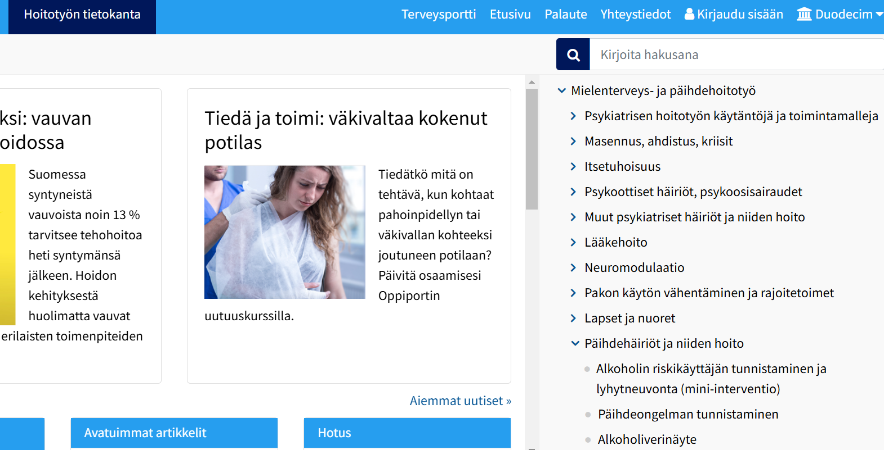
Uusi Miepä-ohjepankki hoitotyöhön Terveysportissa

